Slide 1

Chào mừng các con
đến với môn Tiếng Việt 2!

Slide 2





LẤY KẸO CHO ẾCH XANH

Slide 3

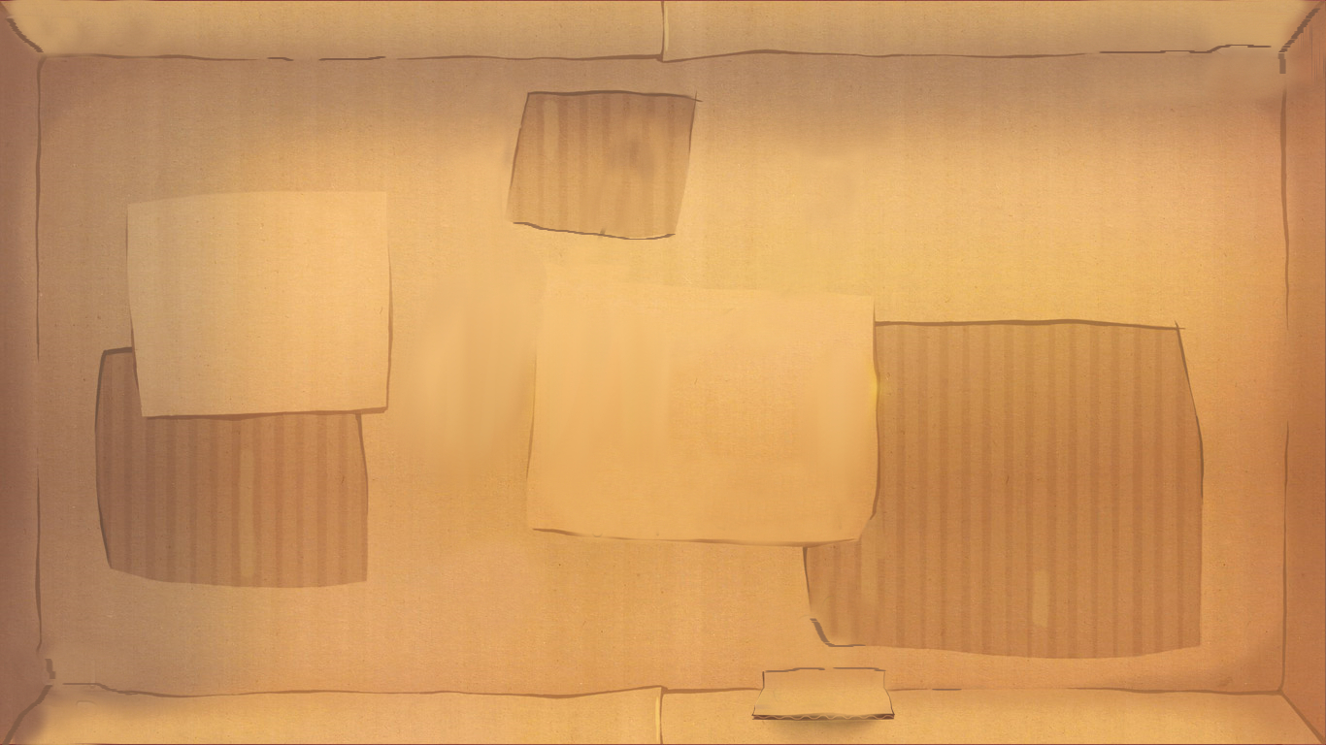






Bắt đầu!
Bài Hạt thóc do tác giả nào sáng tác?
HẾT GIỜ
A. Ngọc Châu
B. Ngô Hoài Chung
C. Tố Hữu
D. Tô Hoài

Slide 4
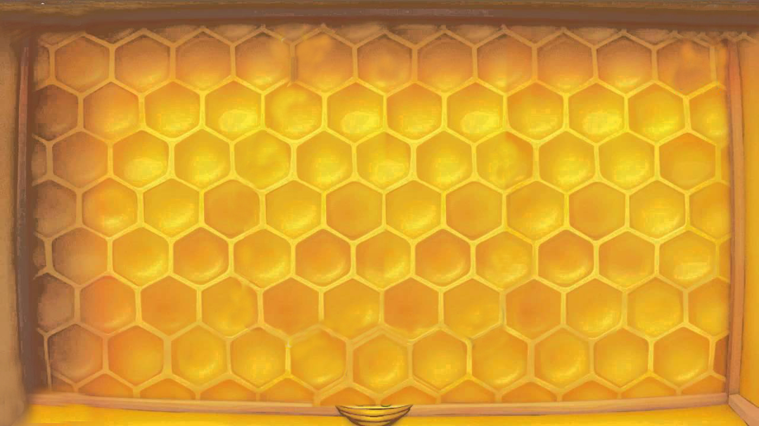
Bắt đầu!
Hạt thóc được sinh ra ở đâu?
HẾT GIỜ
A. Sông
B. Giấc mơ
C. Câu chuyện
D. Cánh đồng

Slide 5

Bắt đầu!
Hạt thóc quý giá như thế nào với con người?
HẾT GIỜ
A. nuôi sống con người
B.một thức quà
C. một loại thực phẩm
D. Món ăn

Slide 6


VẺ ĐẸP QUANH EM
Bài
8
Lũy tre

Slide 7





Thứ ba ngày 15 tháng 2 năm 2022
Tiếng Việt
Đọc: Lũy tre.

Slide 8








Yêu cầu cần đạt
1
Đọc đúng các tiếng dễ đọc sai, đúng nhịp thơ
Nhận biết được vẻ đẹp của lũy tre trong các khoảng thời gian.
2
3
Tìm được từ ngữ chỉ thời gian.

Slide 9

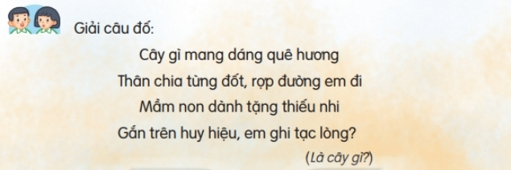

Slide 10
Lũy tre
Đọc mẫu
Mỗi sớm mai thức dậy
Lũy tre xanh rì rào
Ngọn tre cong gọng vó
Kéo mặt trời lên cao.
Mặt trời xuống núi ngủ
Tre nâng vầng trăng lên
Sao,sao treo đầy cành
Suốt đêm dài thắp sáng.
Những trưa đồng đầy nắng
Trâu nằm nhai bóng râm
Tre bần thần nhớ gió
Chợt về đầy tiếng chim.
Bỗng gà lên tiếng gáy
Xôn xao ngoài lũy tre
Đêm chuyền dần về sáng
Mầm măng đợi nắng về.
(Nguyễn Công Dương)
Notes:
Thiết kế bởi: Hương Thảo - tranthao121006@gmail.com

Slide 11

Luyện đọc từ khó
luỹ tre
đầy nắng
vầng trăng
bỗng

Slide 12

Lũy tre
Mỗi sớm mai thức dậy
Lũy tre xanh rì rào
Ngọn tre cong gọng vó
Kéo mặt trời lên cao.
Mặt trời xuống núi ngủ
Tre nâng vầng trăng lên
Sao,sao treo đầy cành
Suốt đêm dài thắp sáng.
Khổ 1
Khổ 3
Những trưa đồng đầy nắng
Trâu nằm nhai bóng râm
Tre bần thần nhớ gió
Chợt về đầy tiếng chim.
Bỗng gà lên tiếng gáy
Xôn xao ngoài lũy tre
Đêm chuyền dần về sáng
Mầm măng đợi nắng về.
Khổ 2
Khổ 4
Notes:
Thiết kế bởi: Hương Thảo - tranthao121006@gmail.com

Slide 13
Lũy tre
Đọc đoạn
Mỗi sớm mai thức dậy
Lũy tre xanh rì rào
Ngọn tre cong gọng vó
Kéo mặt trời lên cao.
Notes:
Thiết kế bởi: Hương Thảo - tranthao121006@gmail.com

Slide 14
Lũy tre
Đọc đoạn
Những trưa đồng đầy nắng
Trâu nằm nhai bóng râm
Tre bần thần nhớ gió
Chợt về đầy tiếng chim.
bần thần
chỉ tâm trạng nhớ thương, lưu luyến, nghĩ ngợi
Notes:
Thiết kế bởi: Hương Thảo - tranthao121006@gmail.com

Slide 15
Đọc đoạn
Lũy tre
Mặt trời xuống núi ngủ
Tre nâng vầng trăng lên
Sao,sao treo đầy cành
Suốt đêm dài thắp sáng.
Notes:
Thiết kế bởi: Hương Thảo - tranthao121006@gmail.com

Slide 16
Lũy tre
Đọc đoạn
Bỗng gà lên tiếng gáy
Xôn xao ngoài lũy tre
Đêm chuyền dần về sáng
Mầm măng đợi nắng về.
Notes:
Thiết kế bởi: Hương Thảo - tranthao121006@gmail.com

Slide 17
Lũy tre
Đọc theo nhóm
Mỗi sớm mai thức dậy
Lũy tre xanh rì rào
Ngọn tre cong gọng vó
Kéo mặt trời lên cao.
Mặt trời xuống núi ngủ
Tre nâng vầng trăng lên
Sao,sao treo đầy cành
Suốt đêm dài thắp sáng.
Khổ 1
Khổ 3
Những trưa đồng đầy nắng
Trâu nằm nhai bóng râm
Tre bần thần nhớ gió
Chợt về đầy tiếng chim.
Bỗng gà lên tiếng gáy
Xôn xao ngoài lũy tre
Đêm chuyền dần về sáng
Mầm măng đợi nắng về.
Khổ 2
Khổ 4
Notes:
Thiết kế bởi: Hương Thảo - tranthao121006@gmail.com

Slide 18
Lũy tre
Đọc toàn bài
Mỗi sớm mai thức dậy
Lũy tre xanh rì rào
Ngọn tre cong gọng vó
Kéo mặt trời lên cao.
Mặt trời xuống núi ngủ
Tre nâng vầng trăng lên
Sao,sao treo đầy cành
Suốt đêm dài thắp sáng.
Những trưa đồng đầy nắng
Trâu nằm nhai bóng râm
Tre bần thần nhớ gió
Chợt về đầy tiếng chim.
Bỗng gà lên tiếng gáy
Xôn xao ngoài lũy tre
Đêm chuyền dần về sáng
Mầm măng đợi nắng về.
(Nguyễn Công Dương)
Notes:
Thiết kế bởi: Hương Thảo - tranthao121006@gmail.com

Slide 19

Trả lời câu hỏi

Slide 20
Lũy tre
Mỗi sớm mai thức dậy
Lũy tre xanh rì rào
Ngọn tre cong gọng vó
Kéo mặt trời lên cao.
1.Tìm những câu thơ miêu tả cây tre vào lúc
mặt trời mọc?
Notes:
Thiết kế bởi: Hương Thảo - tranthao121006@gmail.com

Slide 21
Lũy tre
Những trưa đồng đầy nắng
Trâu nằm nhai bóng râm
Tre bần thần nhớ gió
Chợt về đầy tiếng chim.
2. Câu thơ nào ở khổ thơ thứ hai cho thấy
tre cũng như người ?
Notes:
Thiết kế bởi: Hương Thảo - tranthao121006@gmail.com

Slide 22
Lũy tre
Mặt trời xuống núi ngủ
Tre nâng vầng trăng lên
Sao,sao treo đầy cành
Suốt đêm dài thắp sáng.
3.Ở khổ thơ thứ ba, hình ảnh lũy tre
được miêu tả những lúc nào?
Ở khổ thơ thứ ba, hình ảnh lũy tre được miêu tả
vào lúc tối và đêm.
Notes:
Thiết kế bởi: Hương Thảo - tranthao121006@gmail.com

Slide 23
Lũy tre
Mỗi sớm mai thức dậy
Lũy tre xanh rì rào
Ngọn tre cong gọng vó
Kéo mặt trời lên cao.
Mặt trời xuống núi ngủ
Tre nâng vầng trăng lên
Sao,sao treo đầy cành
Suốt đêm dài thắp sáng.
Những trưa đồng đầy nắng
Trâu nằm nhai bóng râm
Tre bần thần nhớ gió
Chợt về đầy tiếng chim.
Bỗng gà lên tiếng gáy
Xôn xao ngoài lũy tre
Đêm chuyền dần về sáng
Mầm măng đợi nắng về.
(Nguyễn Công Dương)
4. Em thích hình ảnh nào nhất trong bài thơ?
Notes:
Thiết kế bởi: Hương Thảo - tranthao121006@gmail.com

Slide 24
Lũy tre
Luyện đọc lại
Mỗi sớm mai thức dậy
Lũy tre xanh rì rào
Ngọn tre cong gọng vó
Kéo mặt trời lên cao.
Mặt trời xuống núi ngủ
Tre nâng vầng trăng lên
Sao,sao treo đầy cành
Suốt đêm dài thắp sáng.
Những trưa đồng đầy nắng
Trâu nằm nhai bóng râm
Tre bần thần nhớ gió
Chợt về đầy tiếng chim.
Bỗng gà lên tiếng gáy
Xôn xao ngoài lũy tre
Đêm chuyền dần về sáng
Mầm măng đợi nắng về.
(Nguyễn Công Dương)
Notes:
Thiết kế bởi: Hương Thảo - tranthao121006@gmail.com

Slide 25
Hoạt động luyện tập

Slide 26
1. Tìm những từ ngữ chỉ thời gian trong bài?
Sớm mai, trưa, đêm, sáng
2, Tìm thêm những từ ngữ chỉ thời gian mà em biết.
ngày , tháng, năm
Notes:
Thiết kế bởi: Hương Thảo - tranthao121006@gmail.com

Slide 27


















Hẹn gặp lại các bạn ở bài sau nhé

